Slide 1






Игра по музыке для учащихся 7-го класса
Угадай
мелодию
Учитель музыки
МАОУ «Лицей № 11» г. Ростова-на-Дону
Палецких Елена Викторовна
Notes:
Переход к 1 раунду игры происходит автоматически по окончании звучания музыкальной заставки (через 16 секунд) или производится по желанию учителя щелчком мыши на поле слайда.

Slide 2





1 раунд
Notes:
Учитель объясняет участникам правила игры в 1 раунде.
Кнопка «Выход» позволяет закончить игру. Кнопка «Далее» даёт возможность перейти к следующему слайду.

Slide 3



«Картинки с выставки»
1
2
3
4
В.А. Моцарт
1
2
3
4
Природа в музыке
1
2
3
4
«Щелкунчик»
1
2
3
4
Notes:
На кнопки с номинациями установлены гиперссылки на слайды с поясняющими иллюстрациями. Произведения начинают звучать при нажатии на ноты в любом порядке. Каждый музыкальный фрагмент звучит не более 20-30 секунд. В случае досрочного ответа необходимо остановить звучание нажатием на кнопку «STOP». При желании учитель может включить звуковые сигналы верного или неверного ответов щелчком мыши на смайлики.

Slide 4
2 раунд
Notes:
Учитель объясняет участникам правила игры во 2 раунде.

Slide 5
Инструментальная музыка
1
2
3
4
М.И. Глинка
1
2
3
4
Вокальная музыка
1
2
3
4
Классика сегодня
1
2
3
4
Notes:
Порядок действий описан под слайдом № 3.

Slide 6
3 раунд
Notes:
Учитель объясняет участникам правила игры в 3 раунде.

Slide 7
Произведение для фортепиано с оркестром самого известного русского композитора, которое часто исполняется в финальном туре Международного конкурса его имени
3
4
5
6
7
Notes:
Учитель щелчком мыши на одну из нот по выбору игрока («Я угадаю мелодию с … нот») запускает соответствующий количеству нот музыкальный файл. Иллюстрации к правильному ответу находятся на следующем слайде.

Slide 8
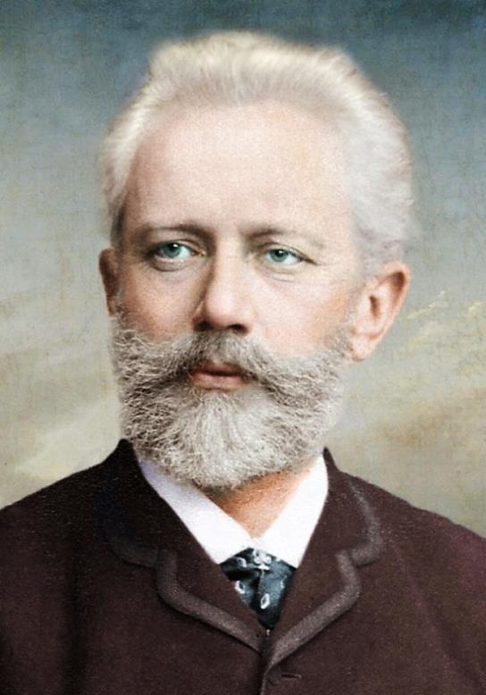
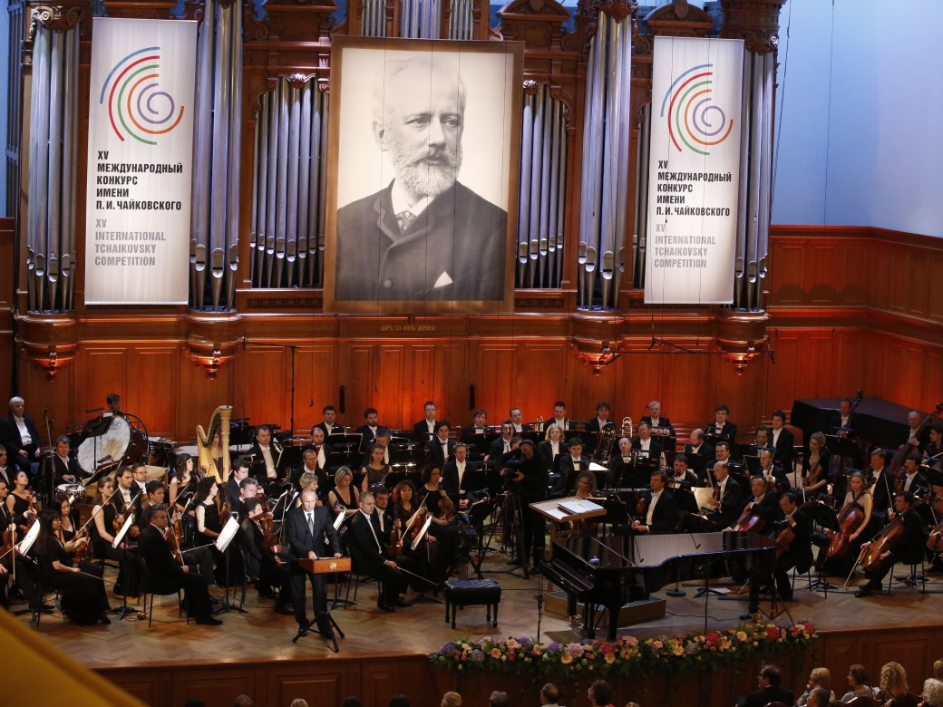
Notes:
Музыкальное произведение воспроизводится автоматически. Если игрок дал неверный ответ, то учитель сообщает ему правильный ответ.

Slide 9
В финале этого симфонического произведения немецкого композитора хор исполняет оду Фридриха Шиллера «К радости»
3
4
5
6
7
Notes:
Порядок действий описан под слайдом № 7.

Slide 10
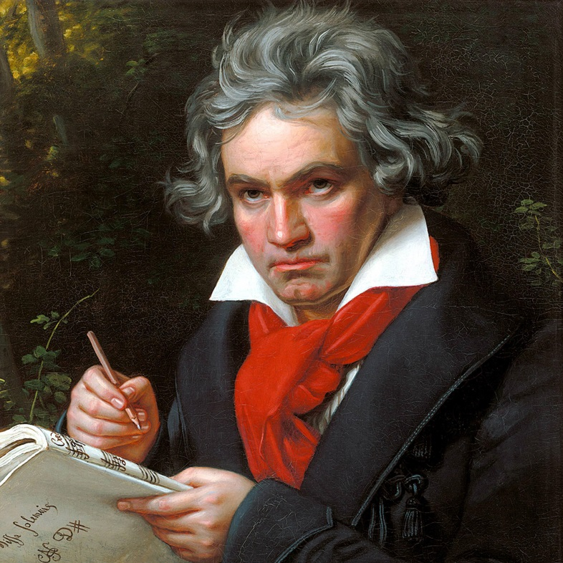
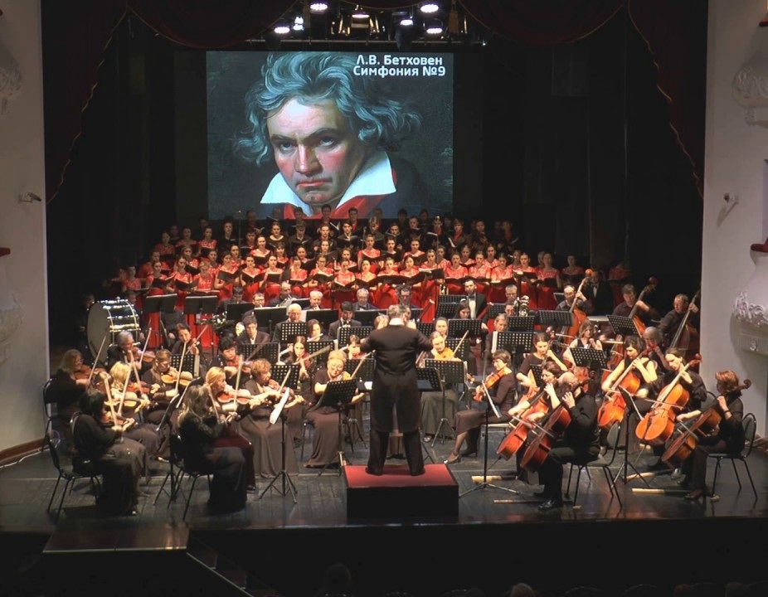
Notes:
Музыкальное произведение воспроизводится автоматически. Если игрок дал неверный ответ, то учитель сообщает ему правильный ответ.

Slide 11
Симфоническое произведение русского композитора, выпускника Морского кадетского корпуса, созданное под впечатлением от арабских сказок
3
4
5
6
7
Notes:
Порядок действий описан под слайдом № 7.

Slide 12
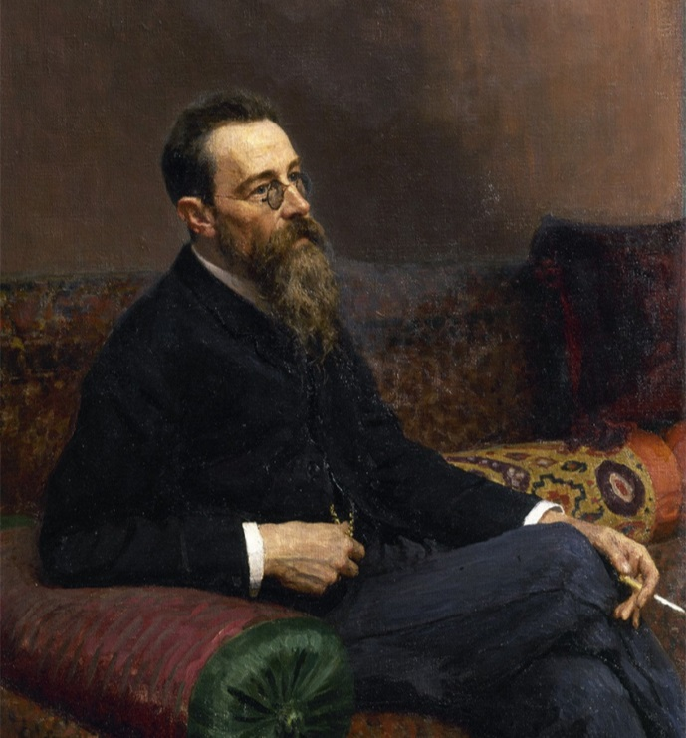
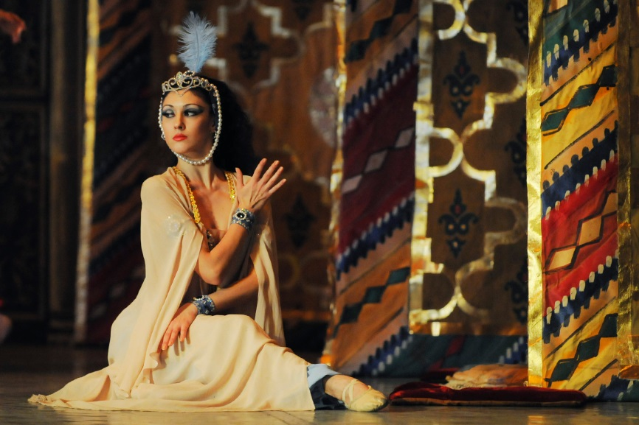
Notes:
Музыкальное произведение воспроизводится автоматически. Если игрок дал неверный ответ, то учитель сообщает ему правильный ответ.

Slide 13
Суперигра
Notes:
Учитель объясняет участнику правила проведения суперигры.

Slide 14
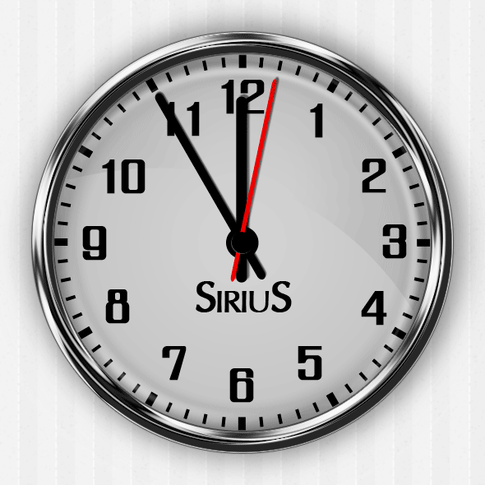
1
2
3
4
5
6
7
Notes:
Перед началом звучания первого произведения члены жюри (или учитель) фиксируют время старта суперигры на часах. После включения каждого звукового файла щелчком мыши на ноту необходимо обязательно нажимать на кнопку «STOP», а затем переходить к следующему звуковому файлу. Чтобы вернуться к мелодии, которую игроку не удалось угадать, надо перейти на следующий слайд с помощью кнопки «Далее». Чтобы закончить игру, необходимо щёлкнуть на кнопку «Домой».

Slide 15
1
2
3
4
5
6
7
Notes:
Этот слайд используется в случае необходимости вернуться к ноте с произведением, которое игрок не смог определить в первой попытки. После использования второй попытки игрока угадать мелодию учитель нажимает на кнопку со смайликом, соответствующим итогу игры. Затем учитель переходит на слайд, завершающий игру, с помощью кнопки «Далее».

Slide 16
Угадай
мелодию
Notes:
После звучания музыкальной заставки учитель нажимает на кнопку «Выход».

Slide 17

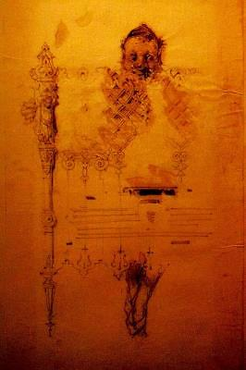
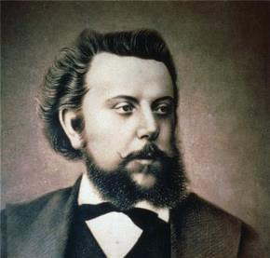
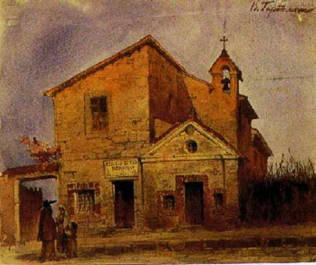

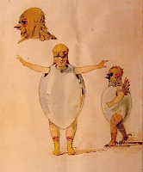
Notes:
Кнопка «Возврат» обеспечивает переход на слайд первого раунда.

Slide 18
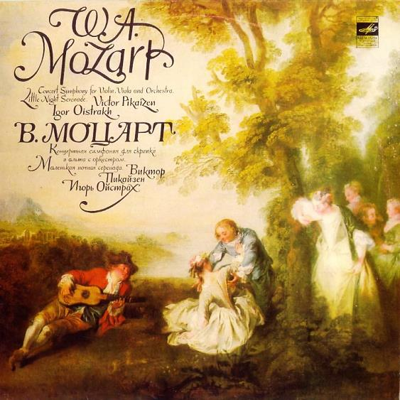

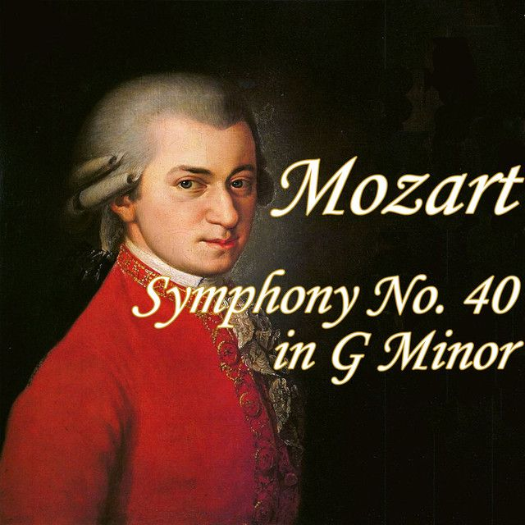

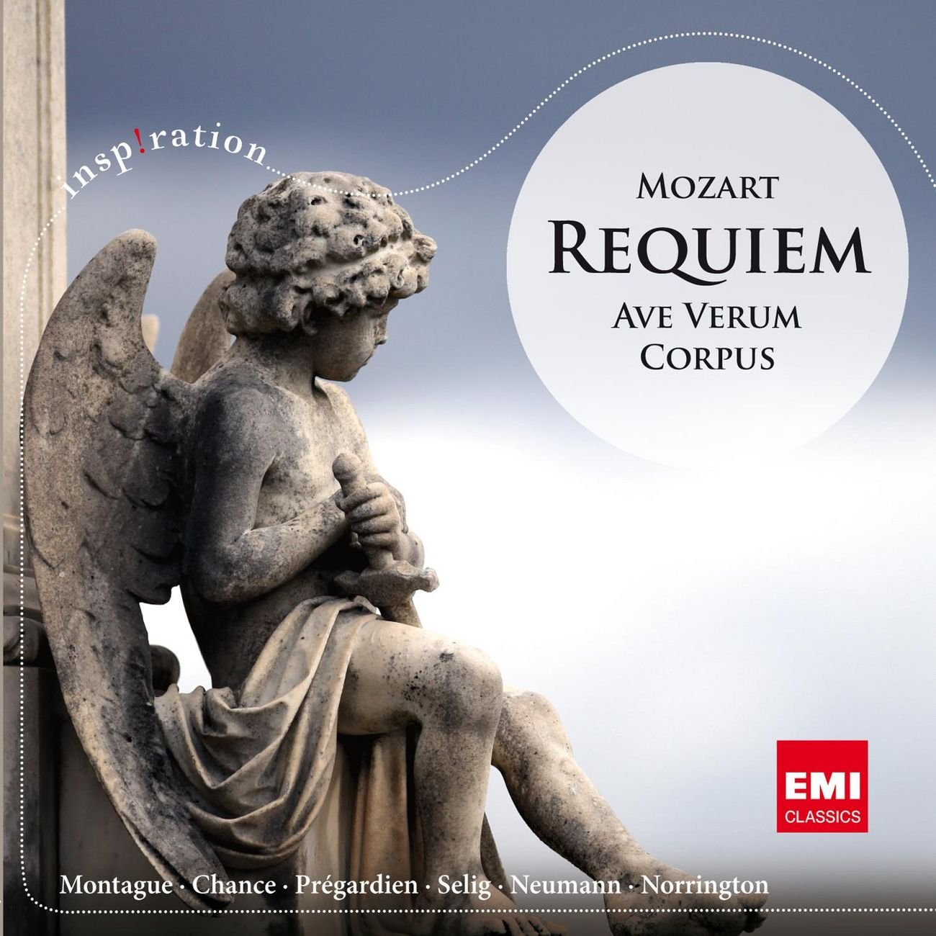
Notes:
Кнопка «Возврат» обеспечивает переход на слайд первого раунда.

Slide 19


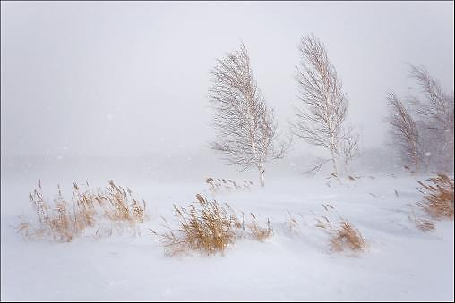
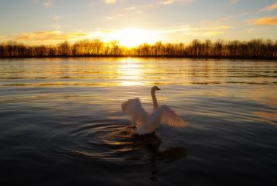
Notes:
Кнопка «Возврат» обеспечивает переход на слайд первого раунда.

Slide 20
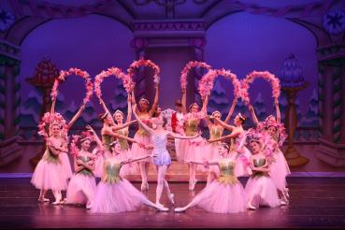
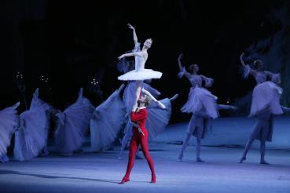
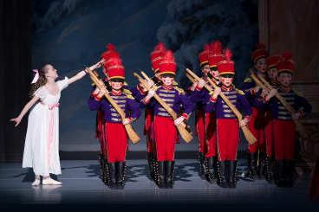
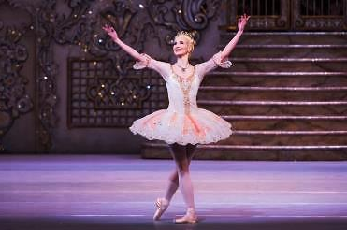
Notes:
Кнопка «Возврат» обеспечивает переход на слайд первого раунда.

Slide 21

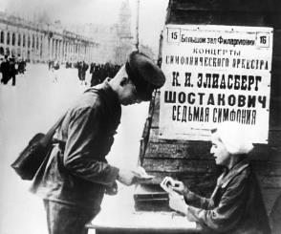
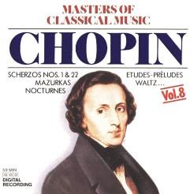

Notes:
Кнопка «Возврат» обеспечивает переход на слайд второго раунда.

Slide 22

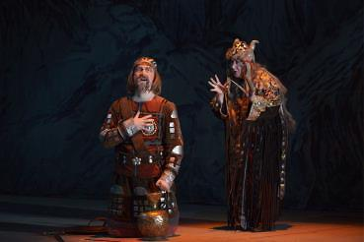
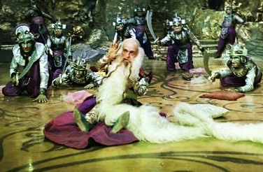
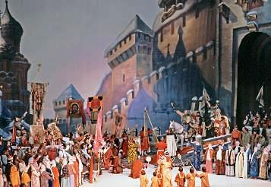
Notes:
Кнопка «Возврат» обеспечивает переход на слайд второго раунда.

Slide 23
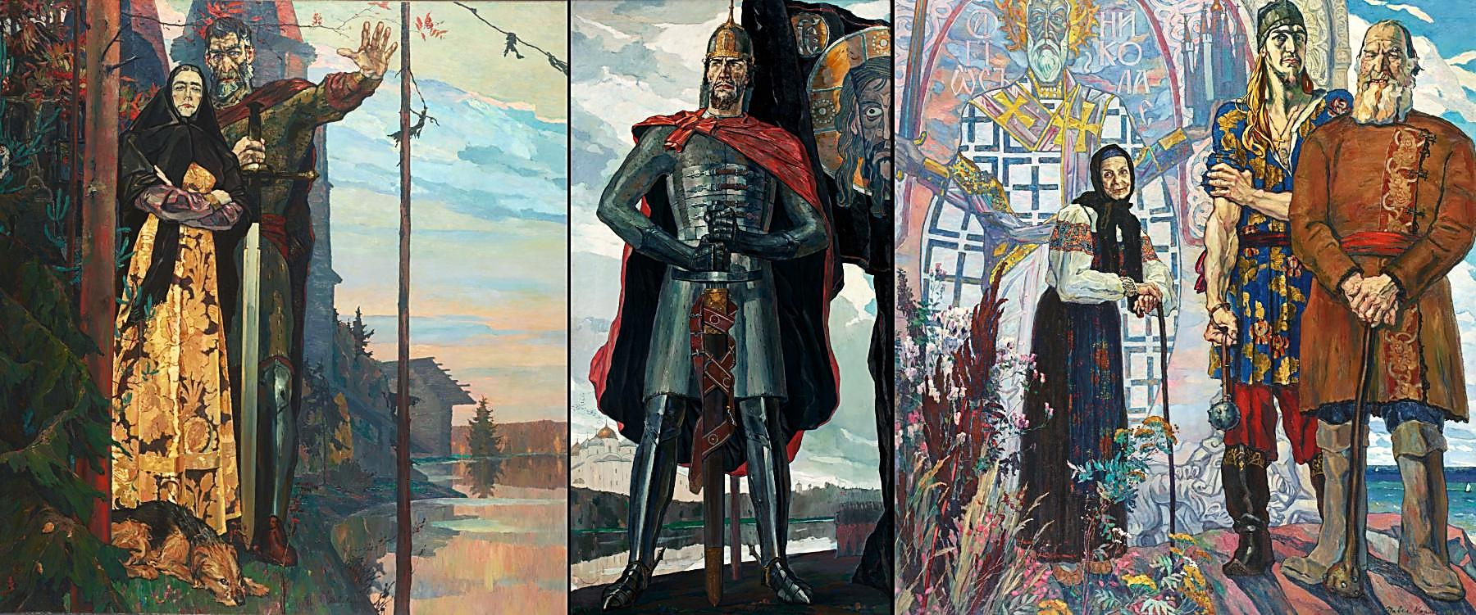
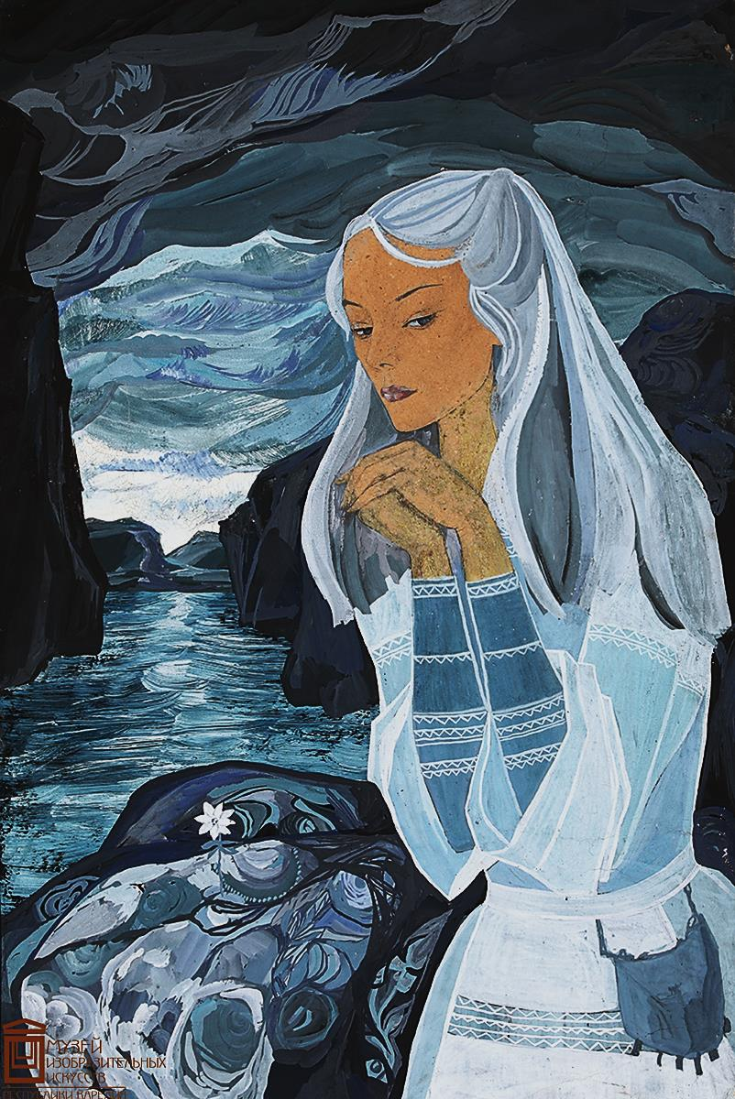
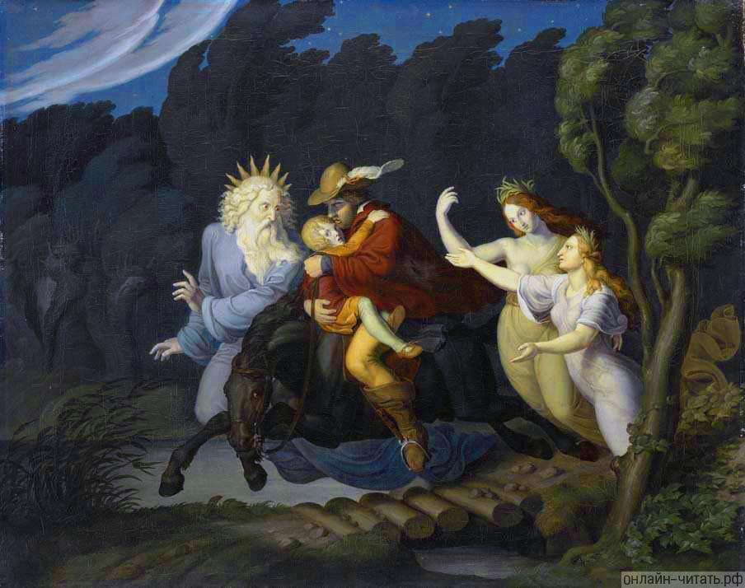
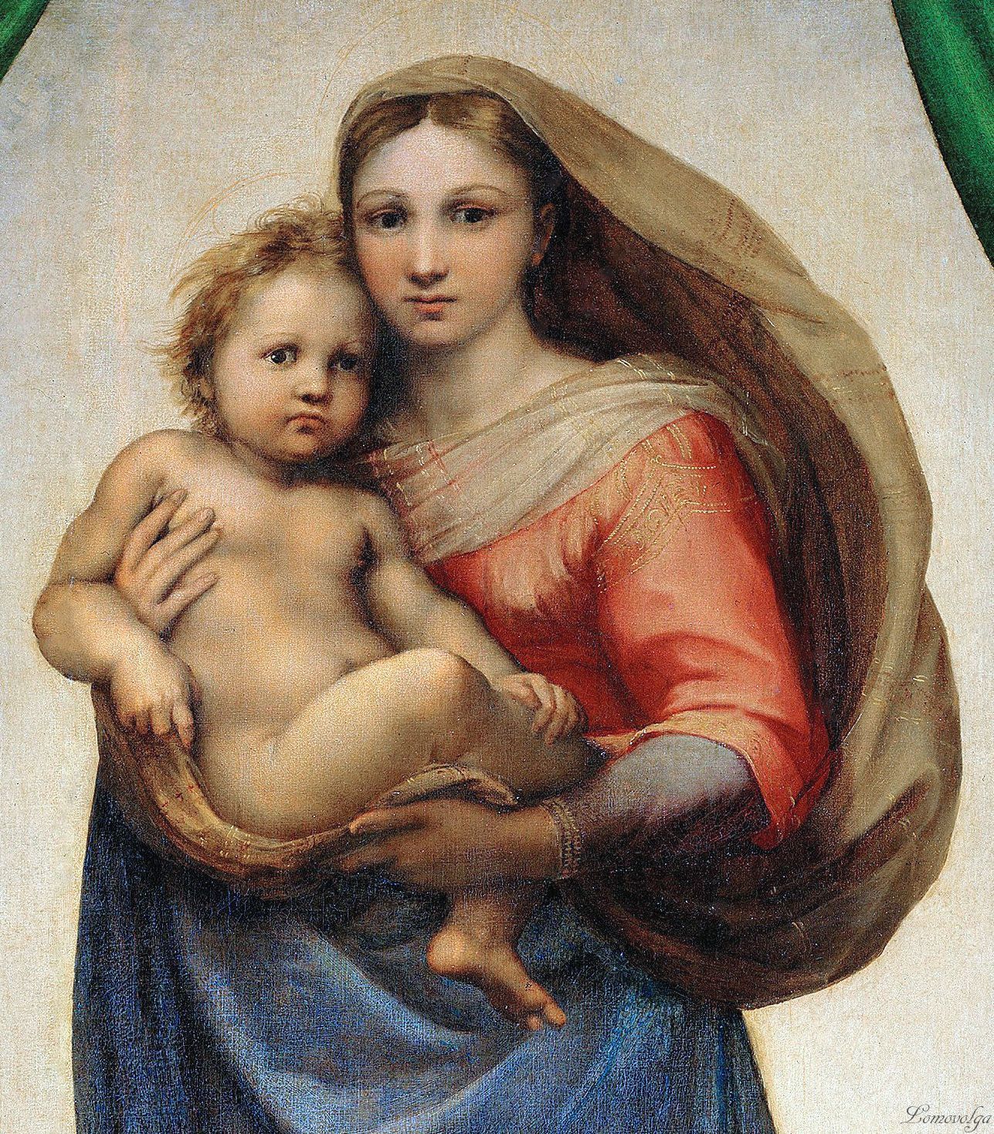
Notes:
Кнопка «Возврат» обеспечивает переход на слайд второго раунда.

Slide 24

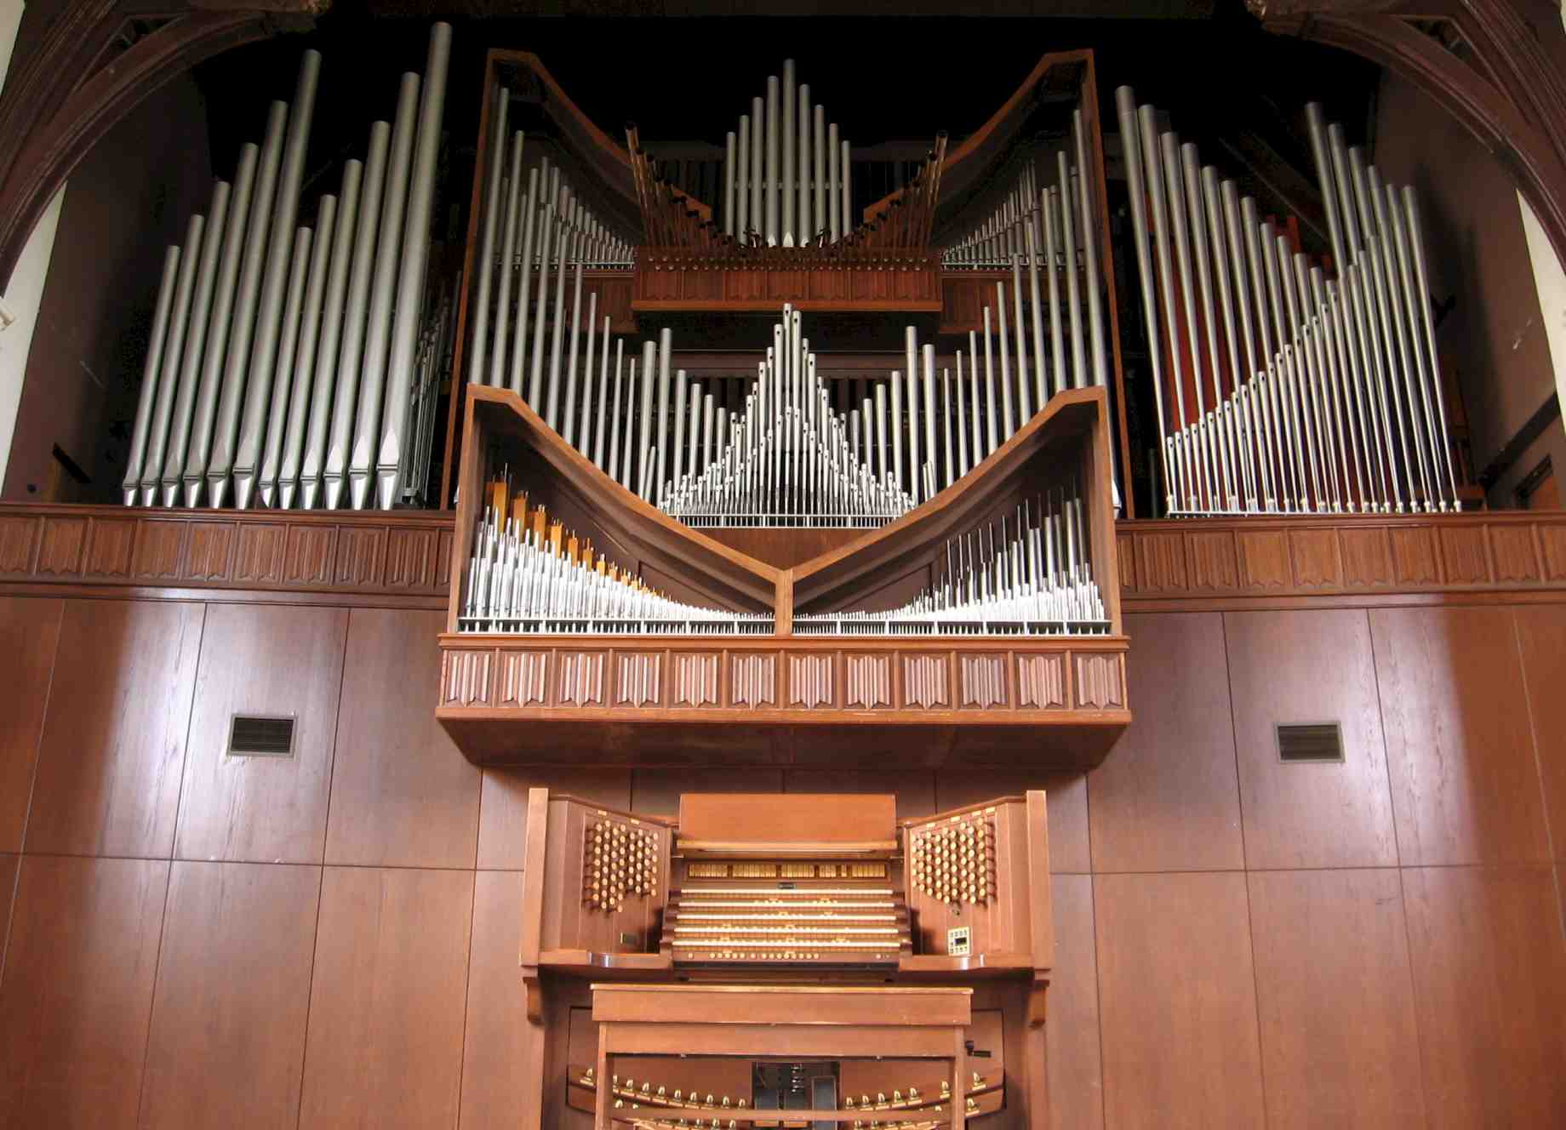
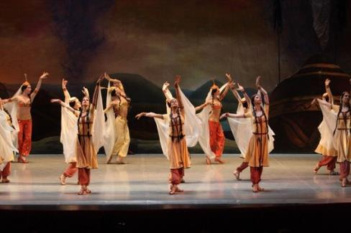
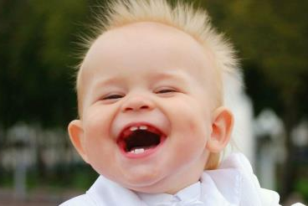
Notes:
Кнопка «Возврат» обеспечивает переход на слайд второго раунда.

